Slide 1

БИОЛОГИЧЕСКАЯ КОРРЕКЦИЯ – ЭФФЕКТИВНЫЙ ПУТЬ УПРАВЛЕНИЯ УРОЖАЙНОСТЬЮ СЕЛЬСКОХОЗЯЙСТВЕННЫХ КУЛЬТУР
Александр Иванович ПОПОВ,
ФГБОУВО «Санкт-Петербургский государственный университет», д.с.-х.н., профессор, академик РАЕН
Москва
2025

Slide 2
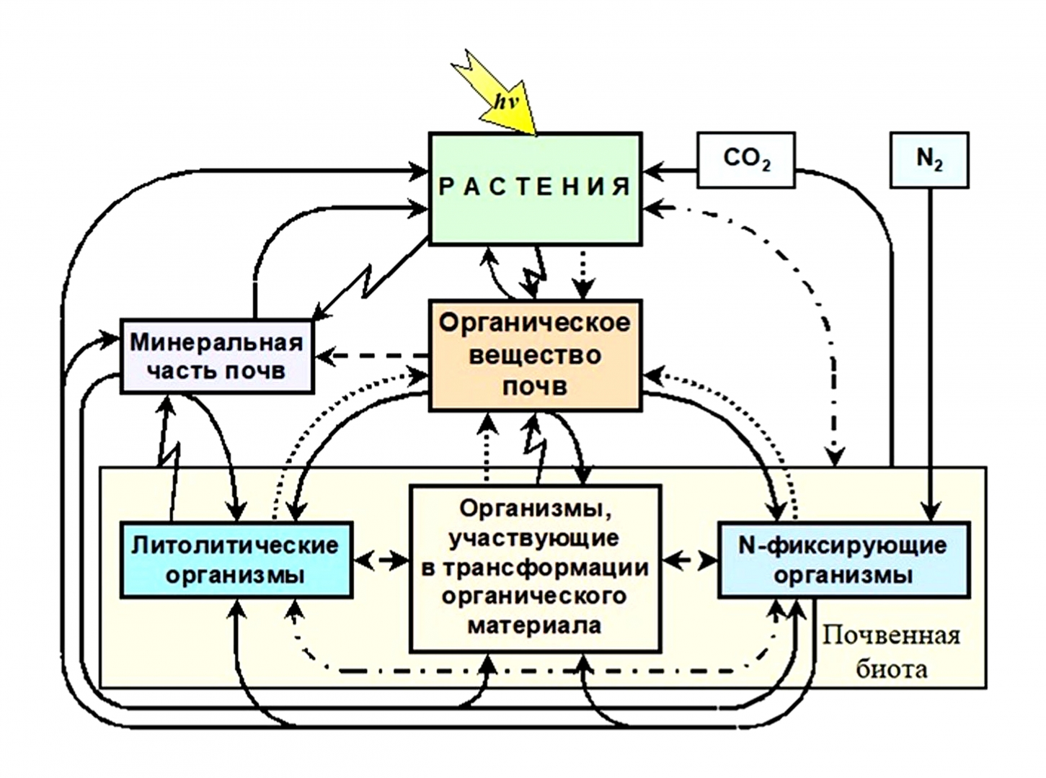
Цель выступления
изложить концептуальное представление о регуляции роста и развития растений с помощью биологической коррекции.

Slide 3
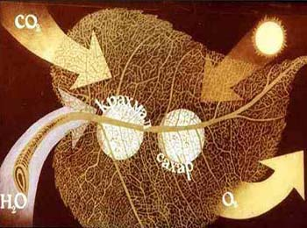
Питание растений
Ещё в первой половине 20-го века была экспериментально продемонстрирована возмож-ность поступления сложных органических молекул в растения непосредственно через корневую систему или посредством микоризы и их дальнейшее участие в процессах жизнедеятельности.

Slide 4
Питание растений
Известны следующие факты поглощения и усвоения зелёными сосудистыми растениями готовых органических молекул:
существуют растения-хищники;
существуют растения-паразиты;
растения способны переваривать части микоризных грибов;
зародыши семян, прорастая, используют для своего питания органические вещества семядолей или эндосперма;

Slide 5
Питание растений
Известны следующие факты поглощения и усвоения зелёными сосудистыми растениями готовых органических молекул:
в растительных клетках присутствуют как «автотрофные» органоиды (хлоропласты), так и «гетеротрофные» (митохондрии);
известно также такое явление, как ризофагия – поглощение растениями бактерий ризосферы и получение от этих микробионтов питательных веществ, в т. ч. органических (White et al., 2018).

Slide 6
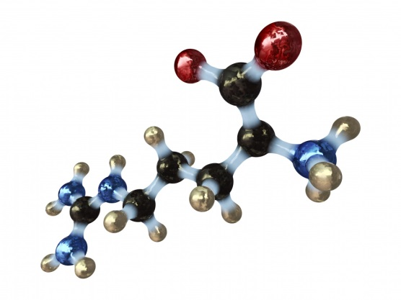
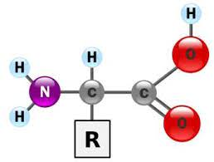
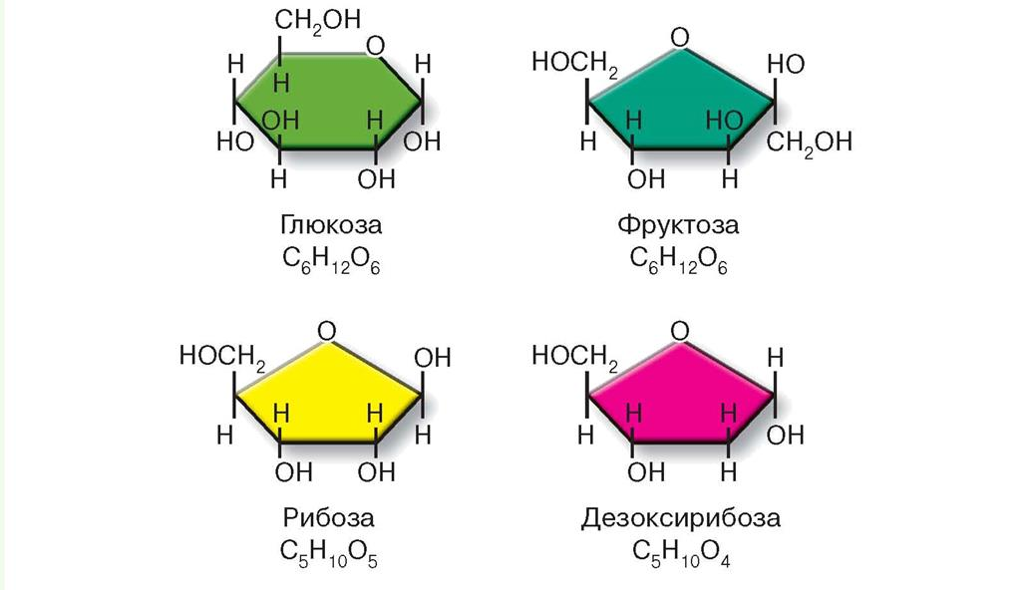
Питание растений
Биологический смысл потребления зелеными сосудистыми растениями органических соединений заключается в том, что растения в результате ассимиляции аллохтонных органических соединений «экономят» энергию за счёт использования в синтетических процессах готовых структурных блоков биологических макромолекул.
6

Slide 7
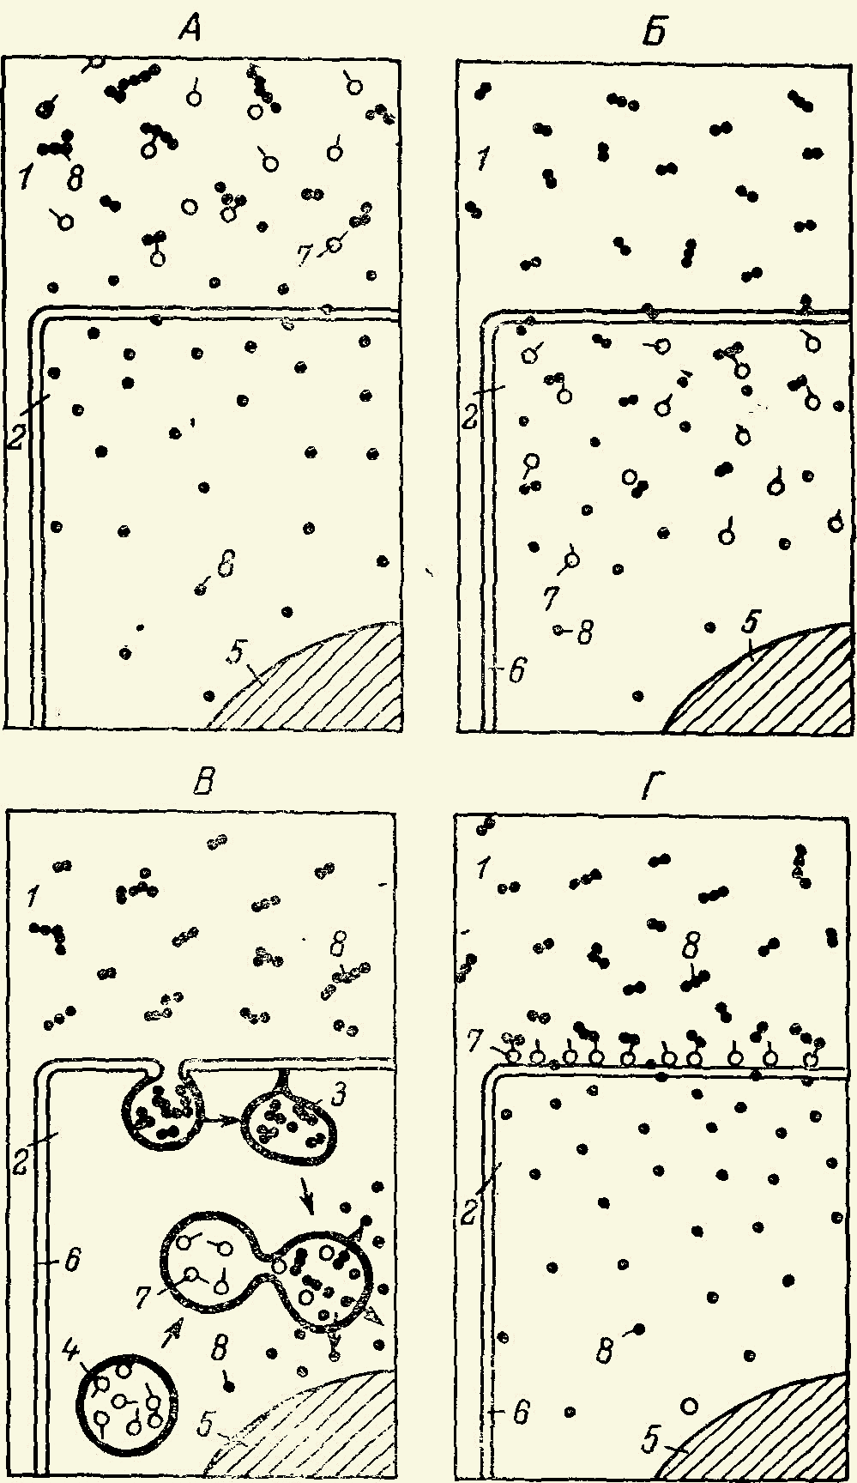
Питание растений
Кроме того, у зелёных сосудистых растений установлено четыре разновидности пищеварения:
внеклеточное (А),
внутриклеточное цитоплазматическое (Б),
внутриклеточное вакуолярное или везикулярное (В),
мембранное (Г).

Slide 8
Питание растений
На основе изложенных фактов можно констатировать, что высшие зелёные растения – миксотрофы с симбионтным пищеварением и симбионтным питанием.
При этом, через проявление растениями факультативного гетеротрофизма, в трофосистеме почва-растение происходит круговорот органических молекул, многократно используемых на различных трофических уровнях системы для построения, прежде всего, фитомассы и секвенирования углерода.
8

Slide 9
Решение проблемы
Для реального повышения продуктивности агрофитоценозов и получения качественных продуктов питания и кормов на ряду с химической и физической коррекциями продуктивности сельскохозяйственных культур необходимо проводить и биологическую коррекцию.
9

Slide 10
Решение проблемы
Биологическая коррекция − это способ воздействия на биологию растений за счет управления динамикой составных частей функционирования трофосистемы почва-растение.
При этом обязательно должен учитываться тип транспортной системы растений.
10

Slide 11
Решение проблемы
Основные звенья биологической коррекции продукционного процесса зеленых сосудистых растений:
хорошо разложенный органический материал, с мюллевым типом гумуса;
свободноживущие, ассоциативные или клубеньковые азотфиксирующие бактерии;
литолитические организмы, т. е. организмы способные к активному биологическому выветриванию минеральной части почвы, в частности, микоризные грибы.
11

Slide 12
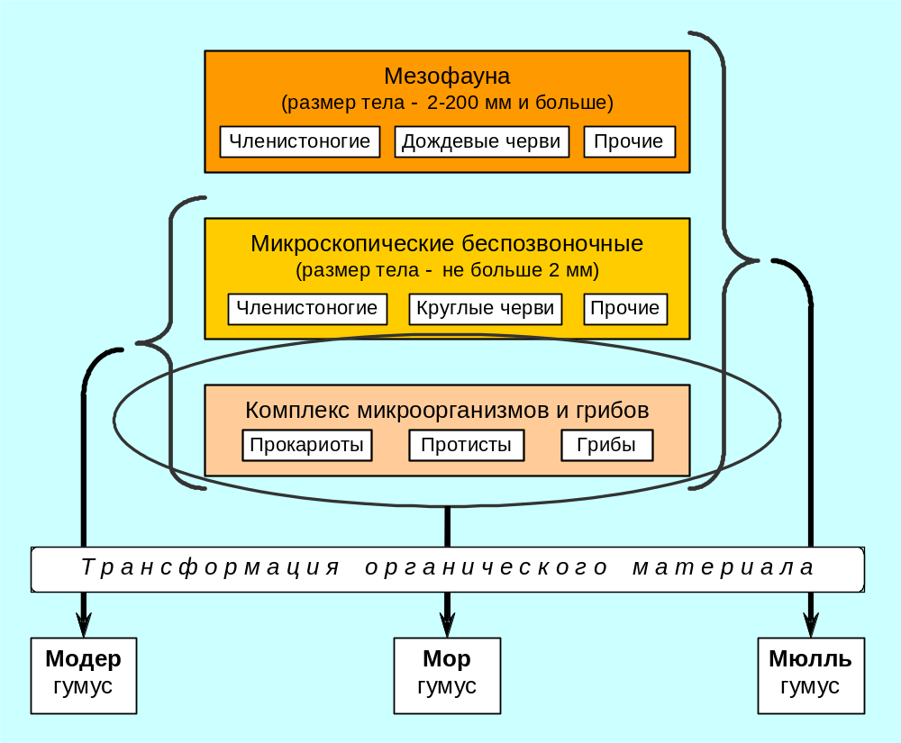
Решение проблемы
Мюллевый тип гумуса образуется в почвах, если в состав почвенной биоты входят дождевые черви.
12

Slide 13
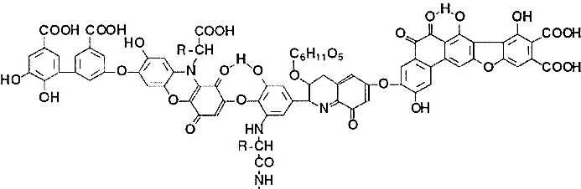
Решение проблемы
Если по тем или иным причинам дождевых червей в агропочвах нет, то недостаток мюллевого гумуса можно компенсировать либо внесением в почвы вермикомпостов, либо некорневой обработкой культурных растений растворами, так называемых, гуминовых веществ.
13

Slide 14
Заключение
Таким образом, возможное направление биологизации растениеводства − это поиск таких штаммов бактерий и грибов, которые могли бы снабжать сельскохозяйственные культуры биологически активными органическими соединениями и/или структурными фрагментами биологических макромолекул.
14

Slide 15
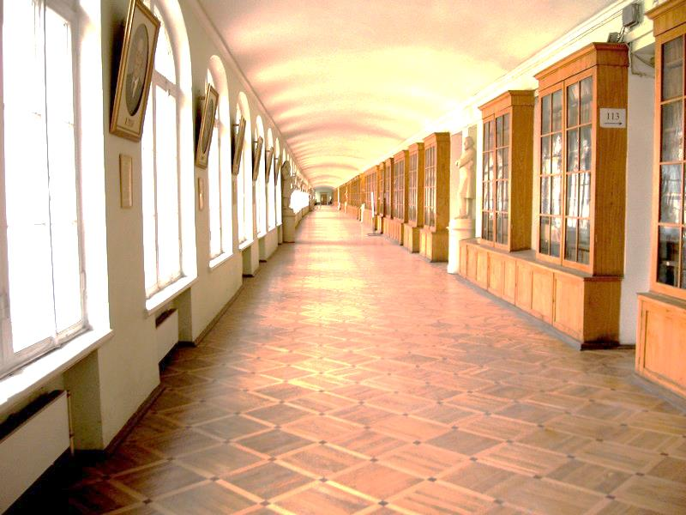
Спасибо за внимание!
paihumic@gmail.com

